Slide 1
반려견 관리 프로젝트
교배 및 분양 관련정보등

Slide 2
기획의도
반려견의 짝꿍을 찾고싶으나, 지나치게 상업적인 커뮤니티 혹은
높은금액을 요구하는 병원 등에 거부감이 생겨 선뜻 이용하기 거부감을 느꼈으며
상업적이지 않은 방식의 필요성을 느껴 기획을 의도하였다.
상업적인 교배 및 분양을 막고자 회원제로 관리 , 신고기능 등을 추가하고
좀 더 신뢰할수있는 사람들끼리의 공간을 만드는데 중점을 두었다.

Slide 3
프로그램 구성 계획

Slide 4
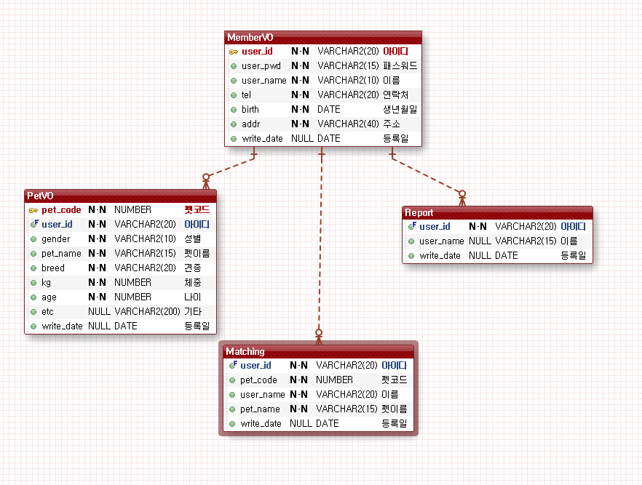
테이블구성

Slide 5
화면 레이아웃 구성

Slide 6
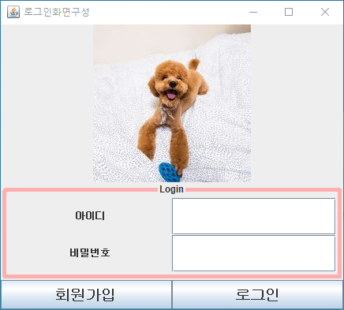
1.로그인화면

Slide 7
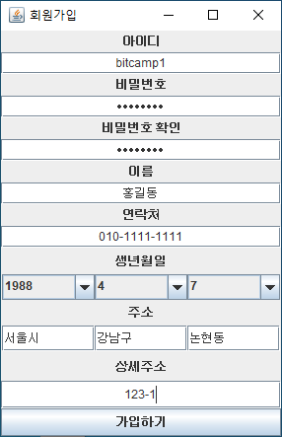
2.회원가입

Slide 8
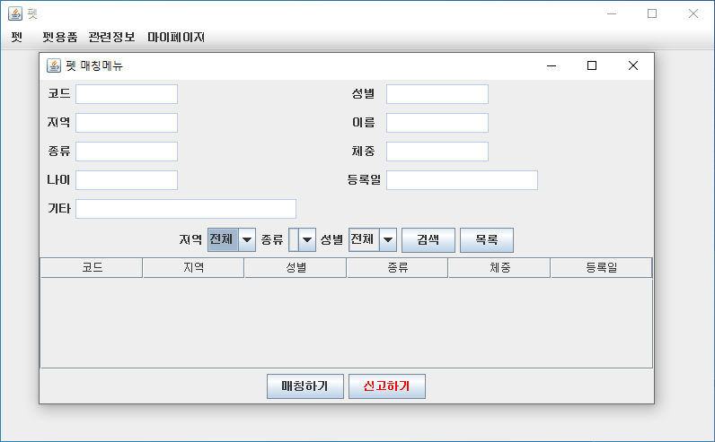
3.메인테이블
-상단메뉴-
하단 등록된 레코드를 선택시
상세 내용이 위에 표시되며
수정이 되지않도록 Editable 처리
-필터링-
지역,종류,성별 필터링 적용
-신고-
등록한 회원을 신고
-데이터노출-
-매칭-
등록한 회원과 매칭을 시도함

Slide 9
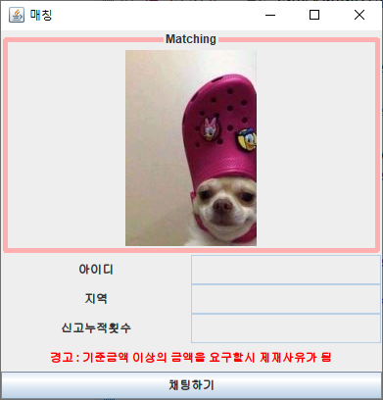
매칭 확인 (신고횟수확인)
상대방 기본정보를 재확인 후
신고 누적횟수 확인
확인 후 채팅을 원할시 채팅
기능 또는 쪽지 기능 구현

Slide 10
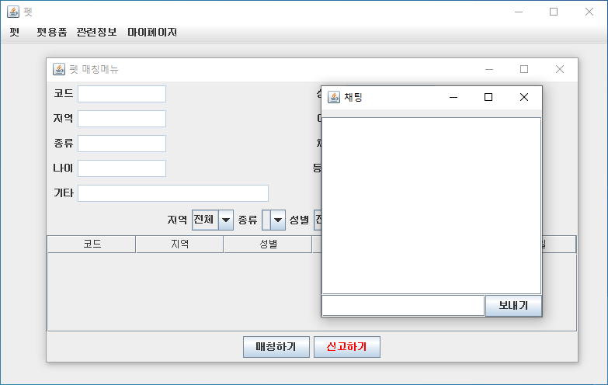
4.채팅
데이터 레코드 선택후
매칭 버튼을 클릭시
등록한 회원과의 매칭을
진행 하도록함

Slide 11
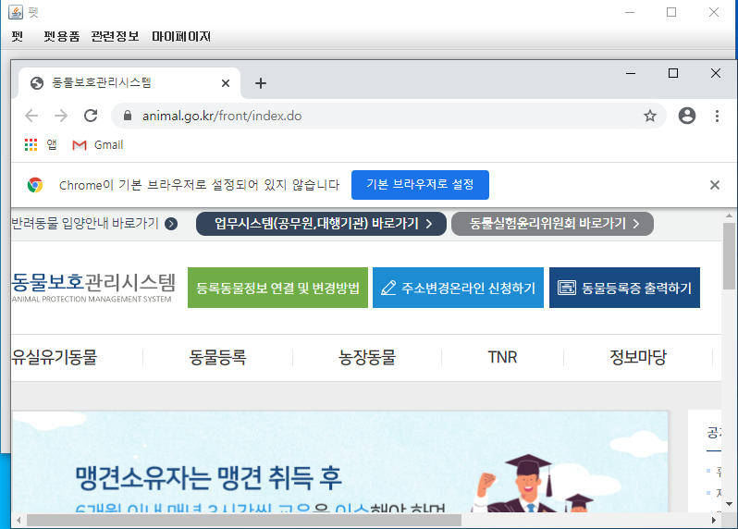
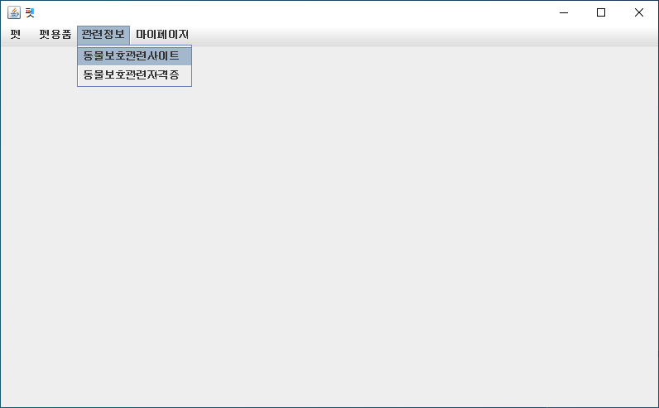
5.테이블 메뉴사용
관련정보 메뉴 탭을 이용
관련 url로 이동하는 기능부여

Slide 12
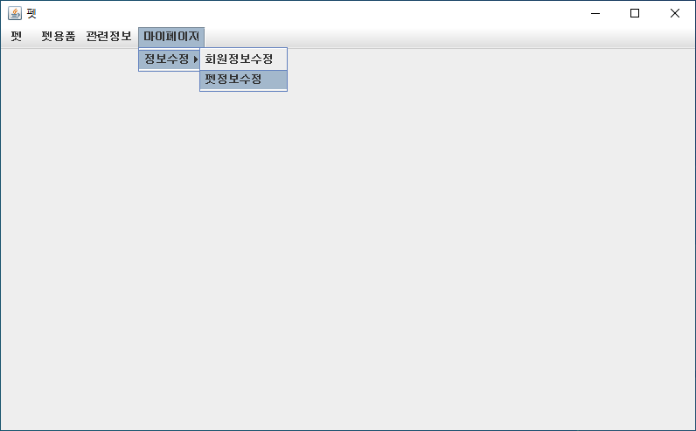
6.마이페이지 (펫정보수정)

Slide 13
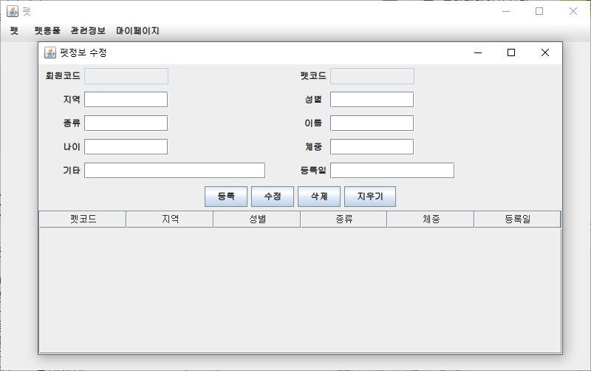
펫정보수정
회원코드
코드번호는 회원가입시
랜덤으로 부여되도록 지정하며
코드번호는 수정할 수 없도록
Editable 기능 사용
펫코드
개인회원의 펫의 수가 한마리 이상일수 있으니 펫코드 따로부여 (매칭시 사용)
한 사람의 반려견이
1마리가 아닐수 있기에
여러마리를 등록하여 관리할 수 있도록
테이블을 부여하며
등록 수정 삭제 등을
통하여 관리할수있도록 구성
코드를 부여하여
Foreign 키로 지정하여
MemberVO 회원정보에 담아서 관리한다.

Slide 14
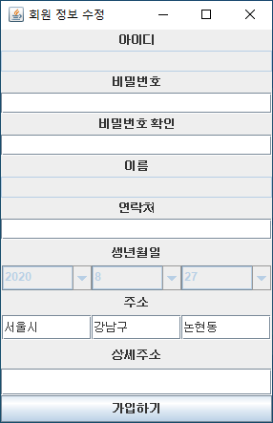
회원정보수정
고유정보
아이디 , 이름 , 생년월일은
변경불가하도록 설정해놓음

